Slide 1
Identificadores persistentes
Buenos Aires - FECHA 19-09-2023

Slide 2
“Dormía y soñaba que la vida era alegría,
desperté y vi que la vida era servicio,
serví y vi que el servicio era alegría.”
Rabindranath Tagore
https://akifrases.com/frase/131699

Slide 3
https://www.issn.org/es/centre/argentina-argentine/

Slide 4
https://portal.issn.org/

Slide 5
¿Qué es un identificador único? ISBN ISSN DOI Handle ORCID

Slide 6
¿Por qué nace esta iniciativa?
…"El DOI puede identificar recursos en acceso abierto, pero debe pagarse su registro"
Bosch, Mela, “¡El enmascarado no se rinde! Identificación y persistencia para la producción en Humanidades Digitales,” COMCIENT: repositorio institucional del CAICYT especializado en información y comunicación científica, consulta 30 de octubre de 2018, http://www.caicyt-conicet.gov.ar/comcient/ark%3A/16680081/rscxn.

Slide 7
¿Por qué más identificadores digitales de autores científicos?

Slide 8
Como obtener ARK - CAICYT
http://id.caicyt.gov.ar/issn/

Slide 9
ROR (Research Organization Registry)
ROR es un registro global dirigido por la comunidad de identificadores persistentes abiertos para organizaciones de investigación.
El Registro de Organizaciones de Investigación (ROR) incluye identificaciones y metadatos para más de 102.000 organizaciones. Los datos del registro son CC0 y están disponibles abiertamente a través de una interfaz de búsqueda, una API REST y un volcado de datos. Las actualizaciones del registro se seleccionan a través de un proceso comunitario y se publican de forma continua.
Ejemplo: https://ror.org/search?query=conicet

Slide 10
ISNI (International Standard Name Identifier)
El International Standard Name Identifier (ISNI) es un sistema para identificar de forma única las identidades públicas.
Podemos decir que ROR e ISNI están hechos para los mismos objetivos, algunos recomiendan o uno u otro. Tener multiplicidad de identificadores no es perjudicial dado que no existe la incompatibilidad de los mismos.

Slide 11
IGSN (International Generic Sample Number)
Aunque inicialmente se desarrolló para muestras en las geociencias, la aplicación de IGSN puede ampliarse y ya se ha ampliado a otros dominios que dependen de muestras y colecciones físicas.
El objetivo de IGSN es implementar y promover métodos estándar para identificar, citar y ubicar muestras físicas con confianza mediante la operación de un servicio de registro internacional.
https://www.igsn.org/

Slide 12
RRID (Research Resource Identifiers)
El portal ofrece una ubicación central para obtener y explorar identificadores de recursos de investigación (RRID). Para citar recursos en la literatura biomédica.
Anticuerpo: RRID:AB_2783747
Organismo: RRID:IMSR_JAX:000664
Herramienta: RRID:SCR_003070
Plásmido: RRID:Addgene_80088
Línea celular: RRID:CVCL_LB79
https://scicrunch.org/resources

Slide 13
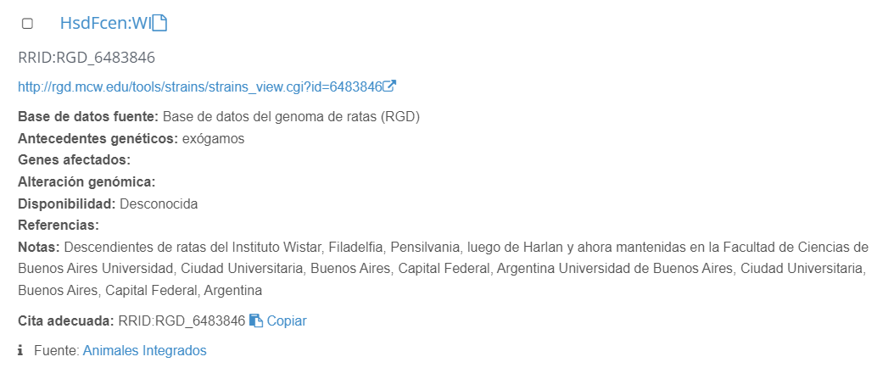

Slide 14
Uniprot
Es un portal de identificadores persistentes que identifica las proteínas.
Universal Protein Resource (UniProt) es un recurso completo para secuencias de proteínas y datos de anotación.
El consorcio UniProt y las instituciones anfitrionas EMBL-EBI, SIB y PIR están comprometidos con la preservación a largo plazo de las bases de datos UniProt.
https://www.uniprot.org/

Slide 15
OMIM
Es un compendio completo y autorizado de genes humanos y fenotipos genéticos que está disponible gratuitamente y se actualiza diariamente. Está diseñado para ser utilizado principalmente por médicos y otros profesionales relacionados con trastornos genéticos, por investigadores en genética y por estudiantes avanzados de ciencia y medicina.
https://omim.org/about

Slide 16
Carlos Authier / cauthier@conicet.gov.ar
FECHA 14-09-2023
www.caicyt-conicet.gov.ar

